Slide 1
Проект «Змейка» по модулю PyGame
Выполнила
студентка второго курса Яндекс Лицея
Прохорова Анна

Slide 2
Введение
Наверное каждый из нас хоть раз играл в Змейку или в ее вариации. Но мне кажется, что, играя, не многие задумываются
«А как это вообще устроено»?
А мне стало интересно в этом разобраться.

Slide 3
Введение
Для написания своей игры мне требовалость
Узнать, какие классы мне предстоит организовать.
Определиться с архитектурой кода.
(и мое любимое) Создать собственный дизайн.
Все эти задачи мне удалось решить.

Slide 4
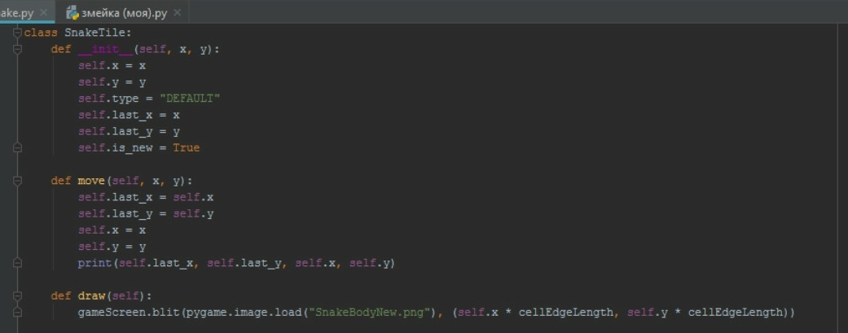
Технологии
Теперь немного о структуре и особенностях, а также об использованных технологиях.
Сама игра состоит из нескольких классов, содержащих основную информацию.

Slide 5
Технологии
Удачная архитектура заключается в том, чтобы максимизировать количество объектов и минимизировать количество связей между ними.
В какой точке программы мы бы не остановились, всегда должно быть абстрактное объяснение того, чем мы занимаемся в данном моменте.
Архитектуру должно быть легко объяснить словами.

Slide 6
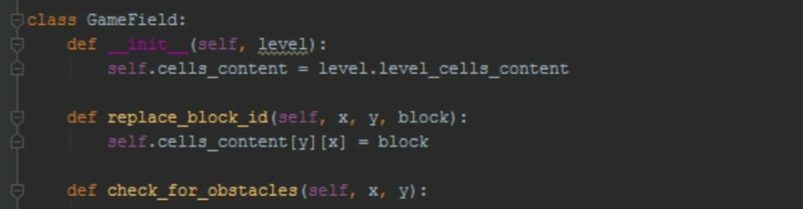
Технологии
Для этого я:
Оформляла самодостаточные операции в виде функций для более удобного использования.

Slide 7
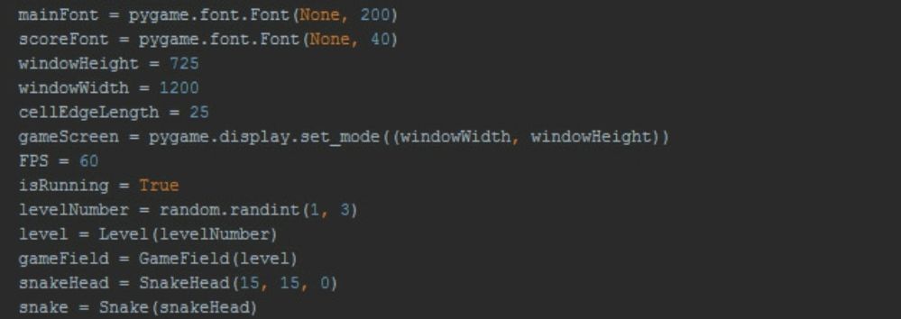
Технологии
Для этого я:
Использовала максимально 'говорящие' переменные, для того, чтобы в любой части кода понимать, с чем имею дело.

Slide 8
Результат
У меня получилось создать игру с помощью блока PyGame.
Одной из особенностей моей Змейки является быстрое кодирование дополнительных уровней с помощью отдельной функции.
Возможность использования разных 'скинов'.
Динамичность игры.

Slide 9
Результаты
А теперь предлагаю посмотреть на мою игру в действии!

